Slide 1
Thứ hai ngay 4 tháng 5 năm 2025
CHÀO MỪNG CÁC EM ĐẾN VỚI BÀI HỌC HÔM NAY!

Slide 2
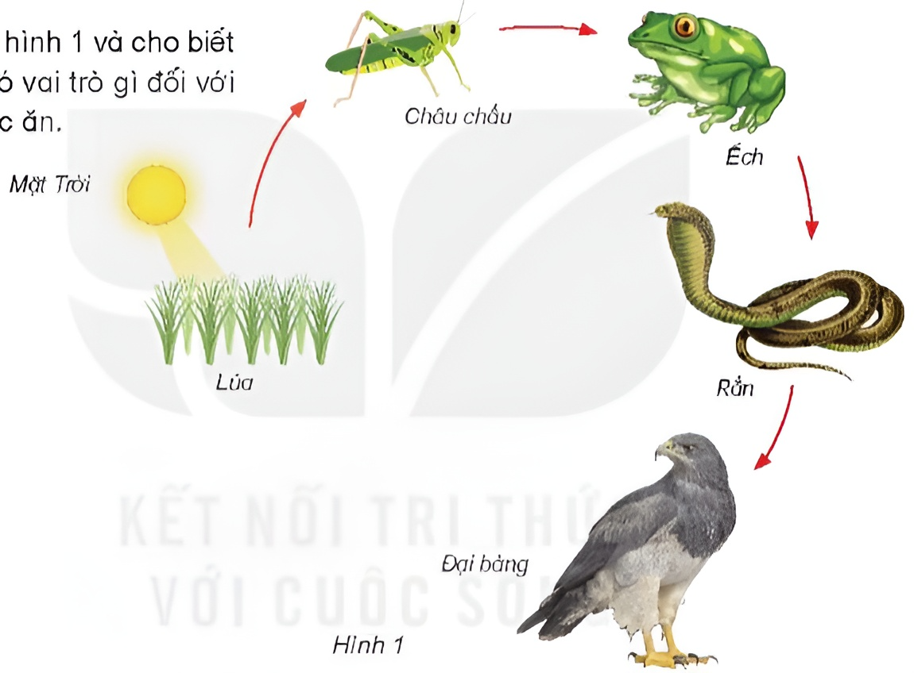
KHỞI ĐỘNG
Hãy cho biết cây lúa có vai trò gì đối với chuỗi thức ăn
Cây lúa cung cấp thức ăn cho động vật, đứng đầu chuỗi thức ăn

Slide 3
BÀI 30.
VAI TRÒ CỦA THỰC VẬT TRONG CHUỖI THỨC ĂN

Slide 4
NỘI DUNG BÀI HỌC
Thực vật cung cấp thức ăn cho con người và động vật
Vai trò của thực vật trong chuỗi thức ăn
Cân bằng chuỗi thức ăn trong tự nhiên

Slide 5
01
THỰC VẬT CUNG CẤP THỨC ĂN CHO CON NGƯỜI VÀ ĐỘNG VẬT

Slide 6
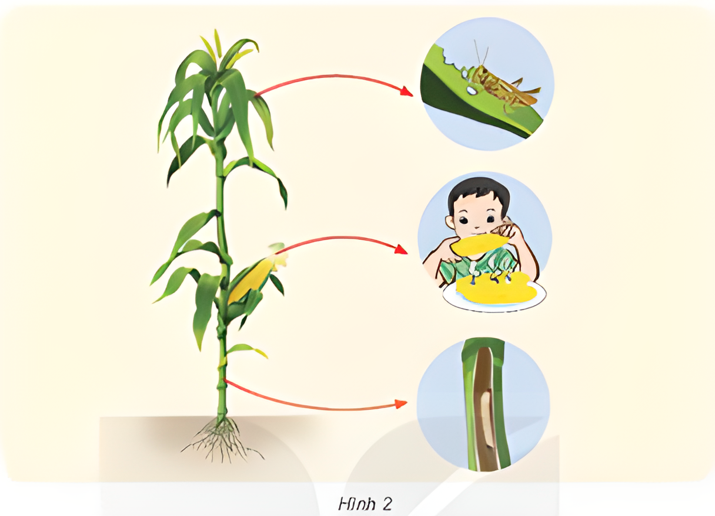
Hoạt động 1.1: Quan sát hình 2 và trả lời các câu hỏi:
Thức ăn của động vật và con người được lấy từ đâu?
Các bộ phận nào của cây ngô có thể được dùng làm thức ăn cho con người và động vật?
Thức ăn của con người và động vật được lấy từ thực vật
Con người: bắp ngô; động vật: thân, lá của cây ngô

Slide 7


Gần như tất cả các bộ phận của thực vật đều có thể dùng làm thức ăn cho người và động vật

Slide 8
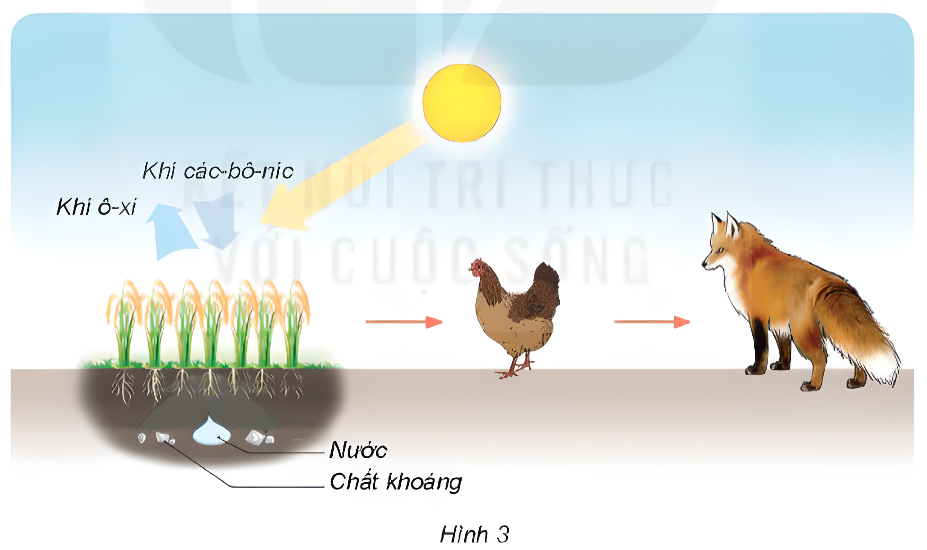
Hoạt động 1.2: Quan sát hình 3 và trả lời các câu hỏi:
“Thức ăn” của cây lúa trong hình là gì?
Thức ăn của gà và cáo là gì?

Slide 9

Cây lúa sử dụng năng lượng ánh sáng mặt trời, nước, chất khoáng và khí các-bô-níc làm “thức ăn”
Con gà trong hình sử dụng hạt lúa làm thức ăn. Con cáo ăn con gà, không ăn lúa

Slide 10


Nhận xét về vai trò của thực vật trong việc cung cấp thức ăn cho con người và động vật
Thực vật tạo ra và cung cấp nguồn thức ăn nuôi sống chính thực vật và các sinh vật khác như con người và động vật

Slide 11
02
VAI TRÒ CỦA THỰC VẬT TRONG CHUỖI THỨC ĂN

Slide 12

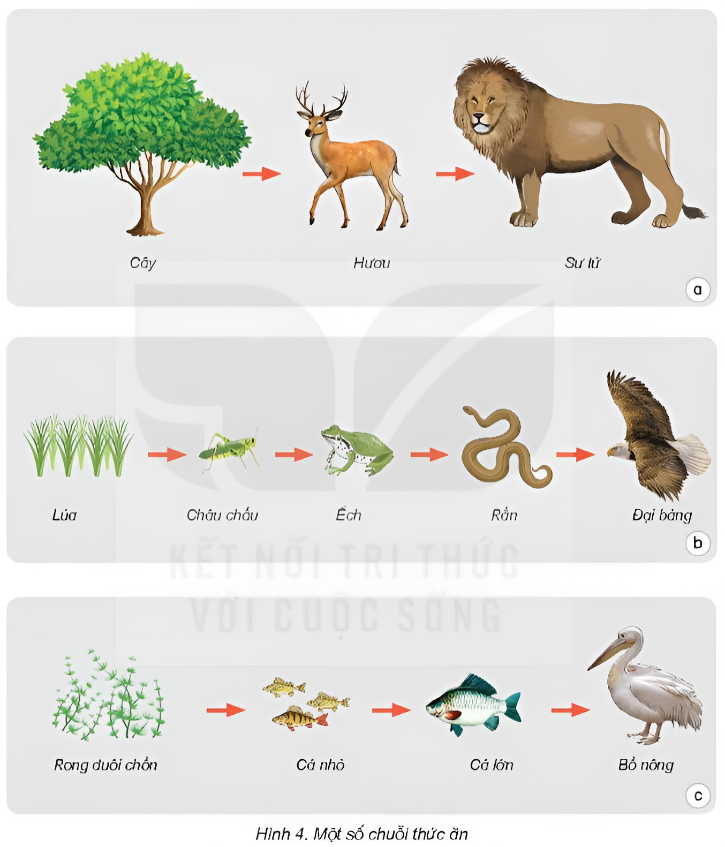
Thảo luận nhóm
Hoạt động: Quan sát hình 4 và nêu điểm chung của ba chuỗi thức ăn
Thực vật đứng đầu chuỗi thức ăn

Slide 13

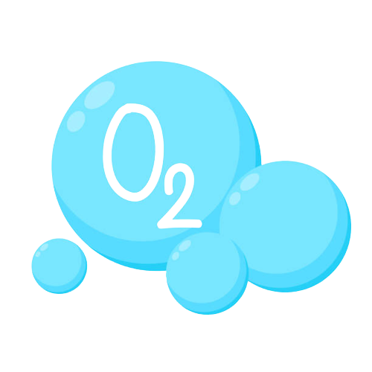


Thực vật có khả năng tự tổng hợp chất dinh dưỡng từ các chất nào?
Vì sao thực vật thường là sinh vật đứng đầu chuỗi thức ăn?
Hãy viết và mô tả một chuỗi thức ăn khác có thực vật đứng đầu chuỗi
Trả lời
1. Thực vật có khả năng tự tổng hợp chất dinh dưỡng từ nước, khí các-bô-níc ở lá cây dưới tác dụng của ánh sáng mặt trời

Slide 14

Trả lời
2. Thực vật thường là sinh vật đứng đầu chuỗi vì thực vật là nhóm sinh vật có khả năng tự tổng hợp chất dinh dưỡng để nuôi sống chính nó và các sinh vật khác
3.
Cây lúa
Chuột
Rắn

Slide 15
03
CÂN BẰNG CHUỖI THỨC ĂN TRONG TỰ NHIÊN

Slide 16


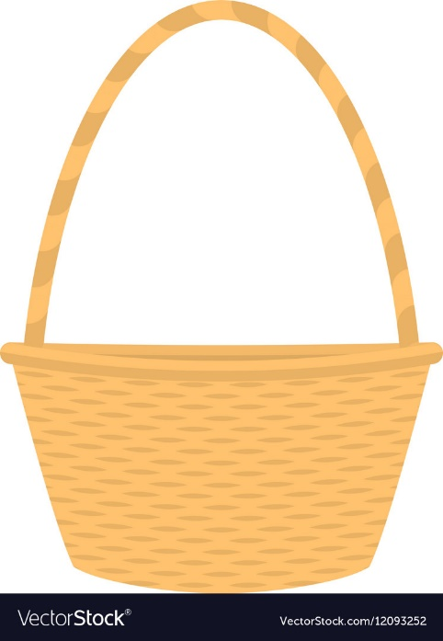

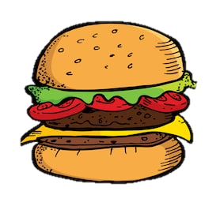
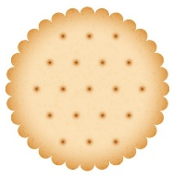
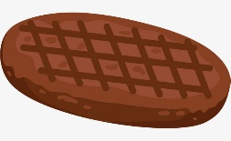

GẤU CON HAM ĂN

Slide 17



Slide 18




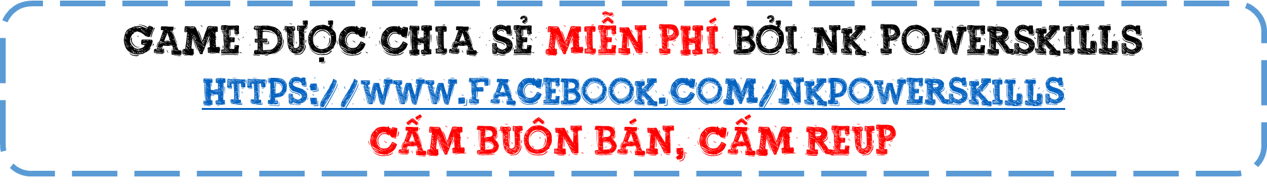
CÂU HỎI 1: Một dãy các loài sinh vật có mối quan hệ với nhau về mặt dinh dưỡng, trong đó loài này ăn loài khác phía trước và là thức ăn của loài tiếp theo phía sau là:
Lưới thức ăn.
Chuỗi thức ăn.
Bậc dinh dưỡng.
Mắt xích.

Slide 19


VẬN DỤNG
Hãy giải thích vai trò của thực vật trong việc tạo thức ăn cho động vật và con người
Vì sao thực vật thường đứng đầu trong nhiều chuỗi thức ăn?
Thực vật có khả năng tự tổng hợp chất dinh dưỡng từ nước và khí các-bô-níc dưới tác dụng của ánh sáng để sống và phát triển
Chúng là nguồn thức ăn của con người và nhiều loài động vật khác
Thực vật thường là sinh vật đứng đầu chuỗi vì thực vật là nhóm sinh vật có khả năng tự tổng hợp chất dinh dưỡng để nuôi sống chính nó và các sinh vật khác

Slide 20
HƯỚNG DẪN VỀ NHÀ
Ôn tập kiến thức đã học
Làm bài tập trong VBT
Đọc trước nội dung Bài 31. Ôn tập chủ đề sinh vật và môi trường

Slide 21
CẢM ƠN CÁC EM ĐÃ LẮNG NGHE BÀI GIẢNG!

